Slide 1

Семинар 5
JSON и XML - основные формата передачи данных
Notes:
Выбери любой подходящий макет с названием “Титульник”.

Slide 2
Знакомство с веб-технологиями
Программа “Разработчик”
1
2
3
4
Лекция 1. Веб-технологии: вчера, сегодня, завтра
Семинар 1: Веб-технологии: вчера, сегодня, завтра
Лекция 2. CSS и HTML – что за звери?
Семинар 2. CSS и HTML – что за звери?
5
6
7
8
Лекция 3. Основы JavaScript для начинающих разработчиков
Семинар 3. Основы JavaScript для начинающих разработчиков
Лекция 4. Основы бэкенда: PHP и MySQL
Семинар 4. Основы бэкенда: PHP и MySQL
9
10
Лекция 5. JSON и XML - основные формата передачи данных
Семинар 5. JSON и XML - основные формата передачи данных
Notes:
Стандартный слайд. Не меняем его, меняем текст в нем.

Slide 3

Цели семинара №5:
Семинар 5. JSON и XML - основные формата передачи данных
Получить представление о SOAP и REST.
Научиться читать JSON.
Научиться читать XML.

Slide 4
Ваши вопросы?
Семинар 5. JSON и XML - основные формата передачи данных
Разберемся с домашним заданием

Slide 5
Викторина
Минутка самопроверки

Slide 6
SOAP — это…
Семинар 5. JSON и XML - основные формата передачи данных
стандартизированный протокол, который отправляет сообщения с использованием других протоколов, таких как HTTP и др.
одновременно и препроцессор гипертекста (HTML) и серверный язык программирования, и скриптовый интерпретируемый язык.
не протокол, а архитектурный стиль.

Slide 7
SOAP — это…
Семинар 5. JSON и XML - основные формата передачи данных
стандартизированный протокол, который отправляет сообщения с использованием других протоколов, таких как HTTP и др.
одновременно и препроцессор гипертекста (HTML) и серверный язык программирования, и скриптовый интерпретируемый язык.
не протокол, а архитектурный стиль.

Slide 8
REST — это…
Семинар 5. JSON и XML - основные формата передачи данных
не протокол, а архитектурный стиль.
стандартизированный протокол, который отправляет сообщения с использованием других протоколов, таких как HTTP и др.
одновременно и препроцессор гипертекста (HTML) и серверный язык программирования, и скриптовый интерпретируемый язык.

Slide 9
REST — это…
Семинар 5. JSON и XML - основные формата передачи данных
не протокол, а архитектурный стиль.
стандартизированный протокол, который отправляет сообщения с использованием других протоколов, таких как HTTP и др.
одновременно и препроцессор гипертекста (HTML) и серверный язык программирования, и скриптовый интерпретируемый язык.

Slide 10
XML — это…
Семинар 5. JSON и XML - основные формата передачи данных
расширяемый язык разметки. Используется для хранения и передачи данных.
стандартизированный протокол, который отправляет сообщения с использованием других протоколов, таких как HTTP и др.
одновременно и препроцессор гипертекста (HTML) и серверный язык программирования, и скриптовый интерпретируемый язык.

Slide 11
XML — это…
Семинар 5. JSON и XML - основные формата передачи данных
расширяемый язык разметки. Используется для хранения и передачи данных.
стандартизированный протокол, который отправляет сообщения с использованием других протоколов, таких как HTTP и др.
одновременно и препроцессор гипертекста (HTML) и серверный язык программирования, и скриптовый интерпретируемый язык.

Slide 12
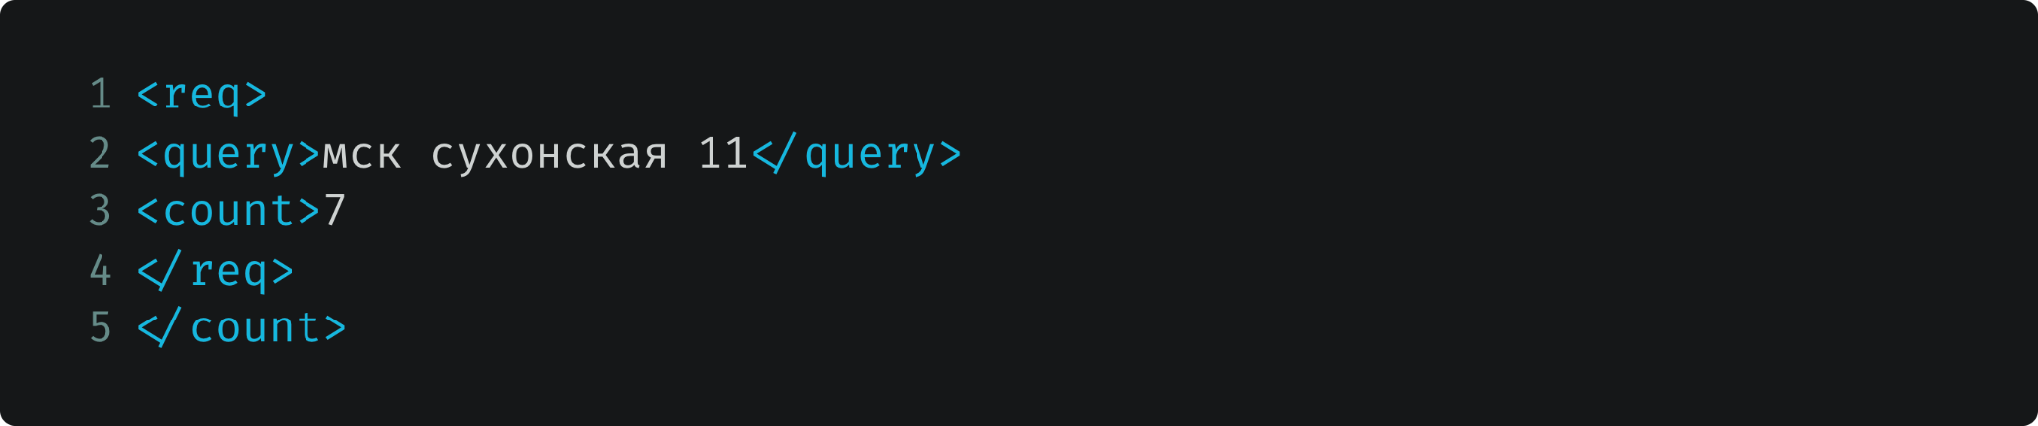
Будет ли данный XML код well formed?
Семинар 5. JSON и XML - основные формата передачи данных
да
нет
в зависимости от того, какой стиль API.

Slide 13
Будет ли данный XML код well formed?
Семинар 5. JSON и XML - основные формата передачи данных
да
нет
в зависимости от того, какой стиль API.

Slide 14
JSON — это…
Семинар 5. JSON и XML - основные формата передачи данных
текстовый формат обмена данными, основанный на JavaScript.
расширяемый язык разметки. Используется для хранения и передачи данных.
стандартизированный протокол, который отправляет сообщения с использованием других протоколов, таких как HTTP и др.

Slide 15
JSON — это…
Семинар 5. JSON и XML - основные формата передачи данных
текстовый формат обмена данными, основанный на JavaScript.
расширяемый язык разметки. Используется для хранения и передачи данных.
стандартизированный протокол, который отправляет сообщения с использованием других протоколов, таких как HTTP и др.

Slide 16
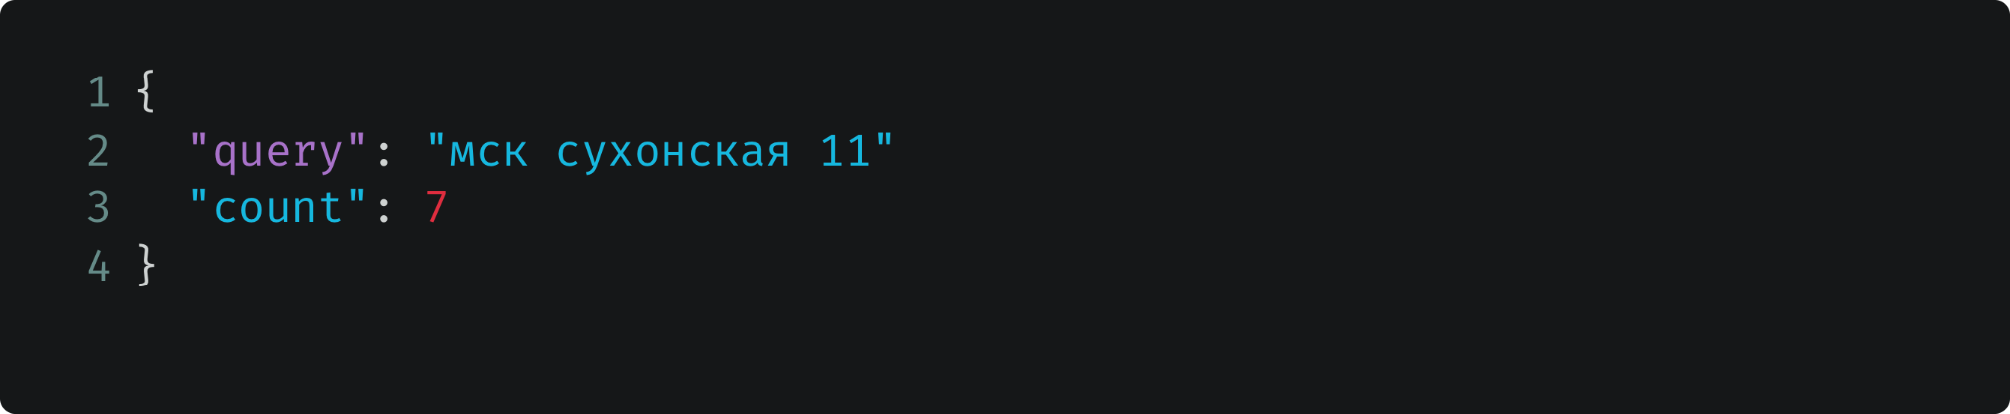
Будет ли данный JSON код well formed?
Семинар 5. JSON и XML - основные формата передачи данных
нет
да
в зависимости от того, какой стиль API.

Slide 17
Будет ли данный JSON код well formed?
Семинар 5. JSON и XML - основные формата передачи данных
нет
да
в зависимости от того, какой стиль API.

Slide 18
Практика
Семинар 5. JSON и XML - основные формата передачи данных

Slide 19
Задание 1.
Семинар 5. JSON и XML - основные формата передачи данных
Задача: с помощью онлайн-сервиса https://tools.seo-zona.ru/postget.html
Отправьте GET запрос на ресурс https://nalog.ru.
Отправьте POST запрос (имя: text, значение: котики) на ресурс https://yandex.ru/search/.
Объясните разницу между методами и полученными результатами.
10 минут

Slide 20

Задание 1.
<<10:00->>
Семинар 5. JSON и XML - основные формата передачи данных
Задача: с помощью онлайн-сервиса https://tools.seo-zona.ru/postget.html
Отправьте GET запрос на ресурс https://nalog.ru.
Отправьте POST запрос (имя: text, значение: котики) на ресурс https://yandex.ru/search/.
Объясните разницу между методами и полученными результатами.
Notes:
Это таймер с обратным отсчетом времени. Работает только в браузере Гугл Хром с расширением SlidesTimer. Просто установи его, обнови страницу с презентацией и впиши нужное время для обратного отсчета. Очень удобная штука! Только не двигай ее, она выровнена так специально

Slide 21
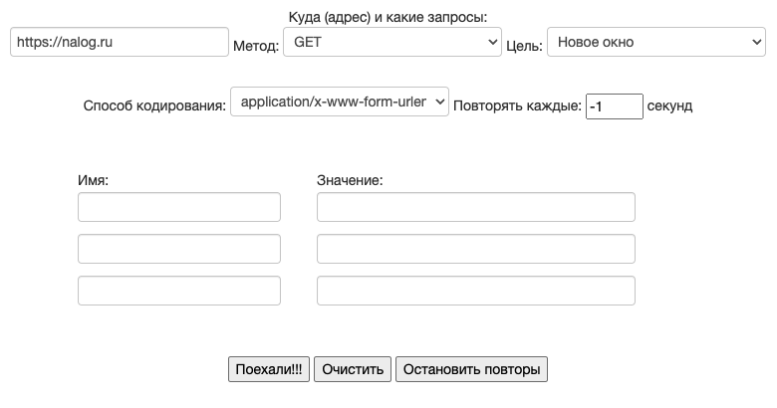
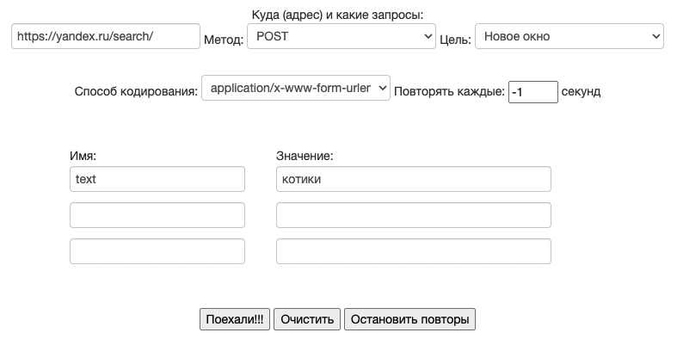
Задание 1.
Семинар 5. JSON и XML - основные формата передачи данных

Slide 22
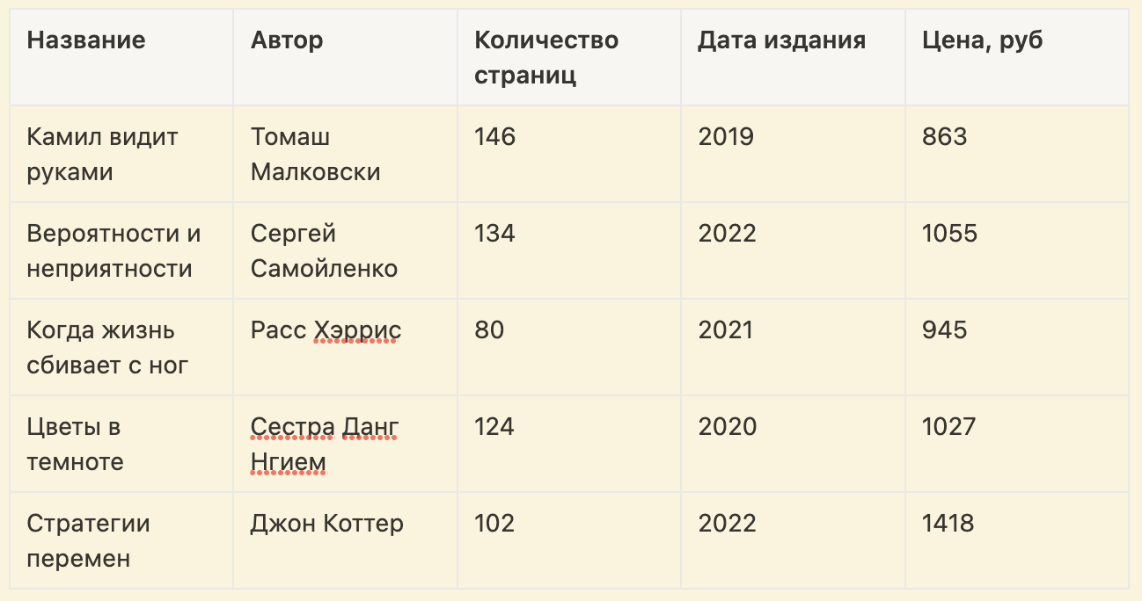
Задание 2.
Семинар 5. JSON и XML - основные формата передачи данных
Задача: создать XML-документ на основе каталога книг для сайта, который содержит следующие данные:
Файл с таблицей (*.txt)
Для выполнения задания и демонстрации результата используйте онлайн-редактор https://www.tutorialspoint.com/online_xml_editor.htm
15 минут

Slide 23
Задание 2.
<<15:00->>
Семинар 5. JSON и XML - основные формата передачи данных
Задача: создать XML-документ на основе каталога книг для сайта, который содержит следующие данные:
Файл с таблицей (*.txt)
Для выполнения задания и демонстрации результата используйте онлайн-редактор https://www.tutorialspoint.com/online_xml_editor.htm
Notes:
Это таймер с обратным отсчетом времени. Работает только в браузере Гугл Хром с расширением SlidesTimer. Просто установи его, обнови страницу с презентацией и впиши нужное время для обратного отсчета. Очень удобная штука! Только не двигай ее, она выровнена так специально

Slide 24
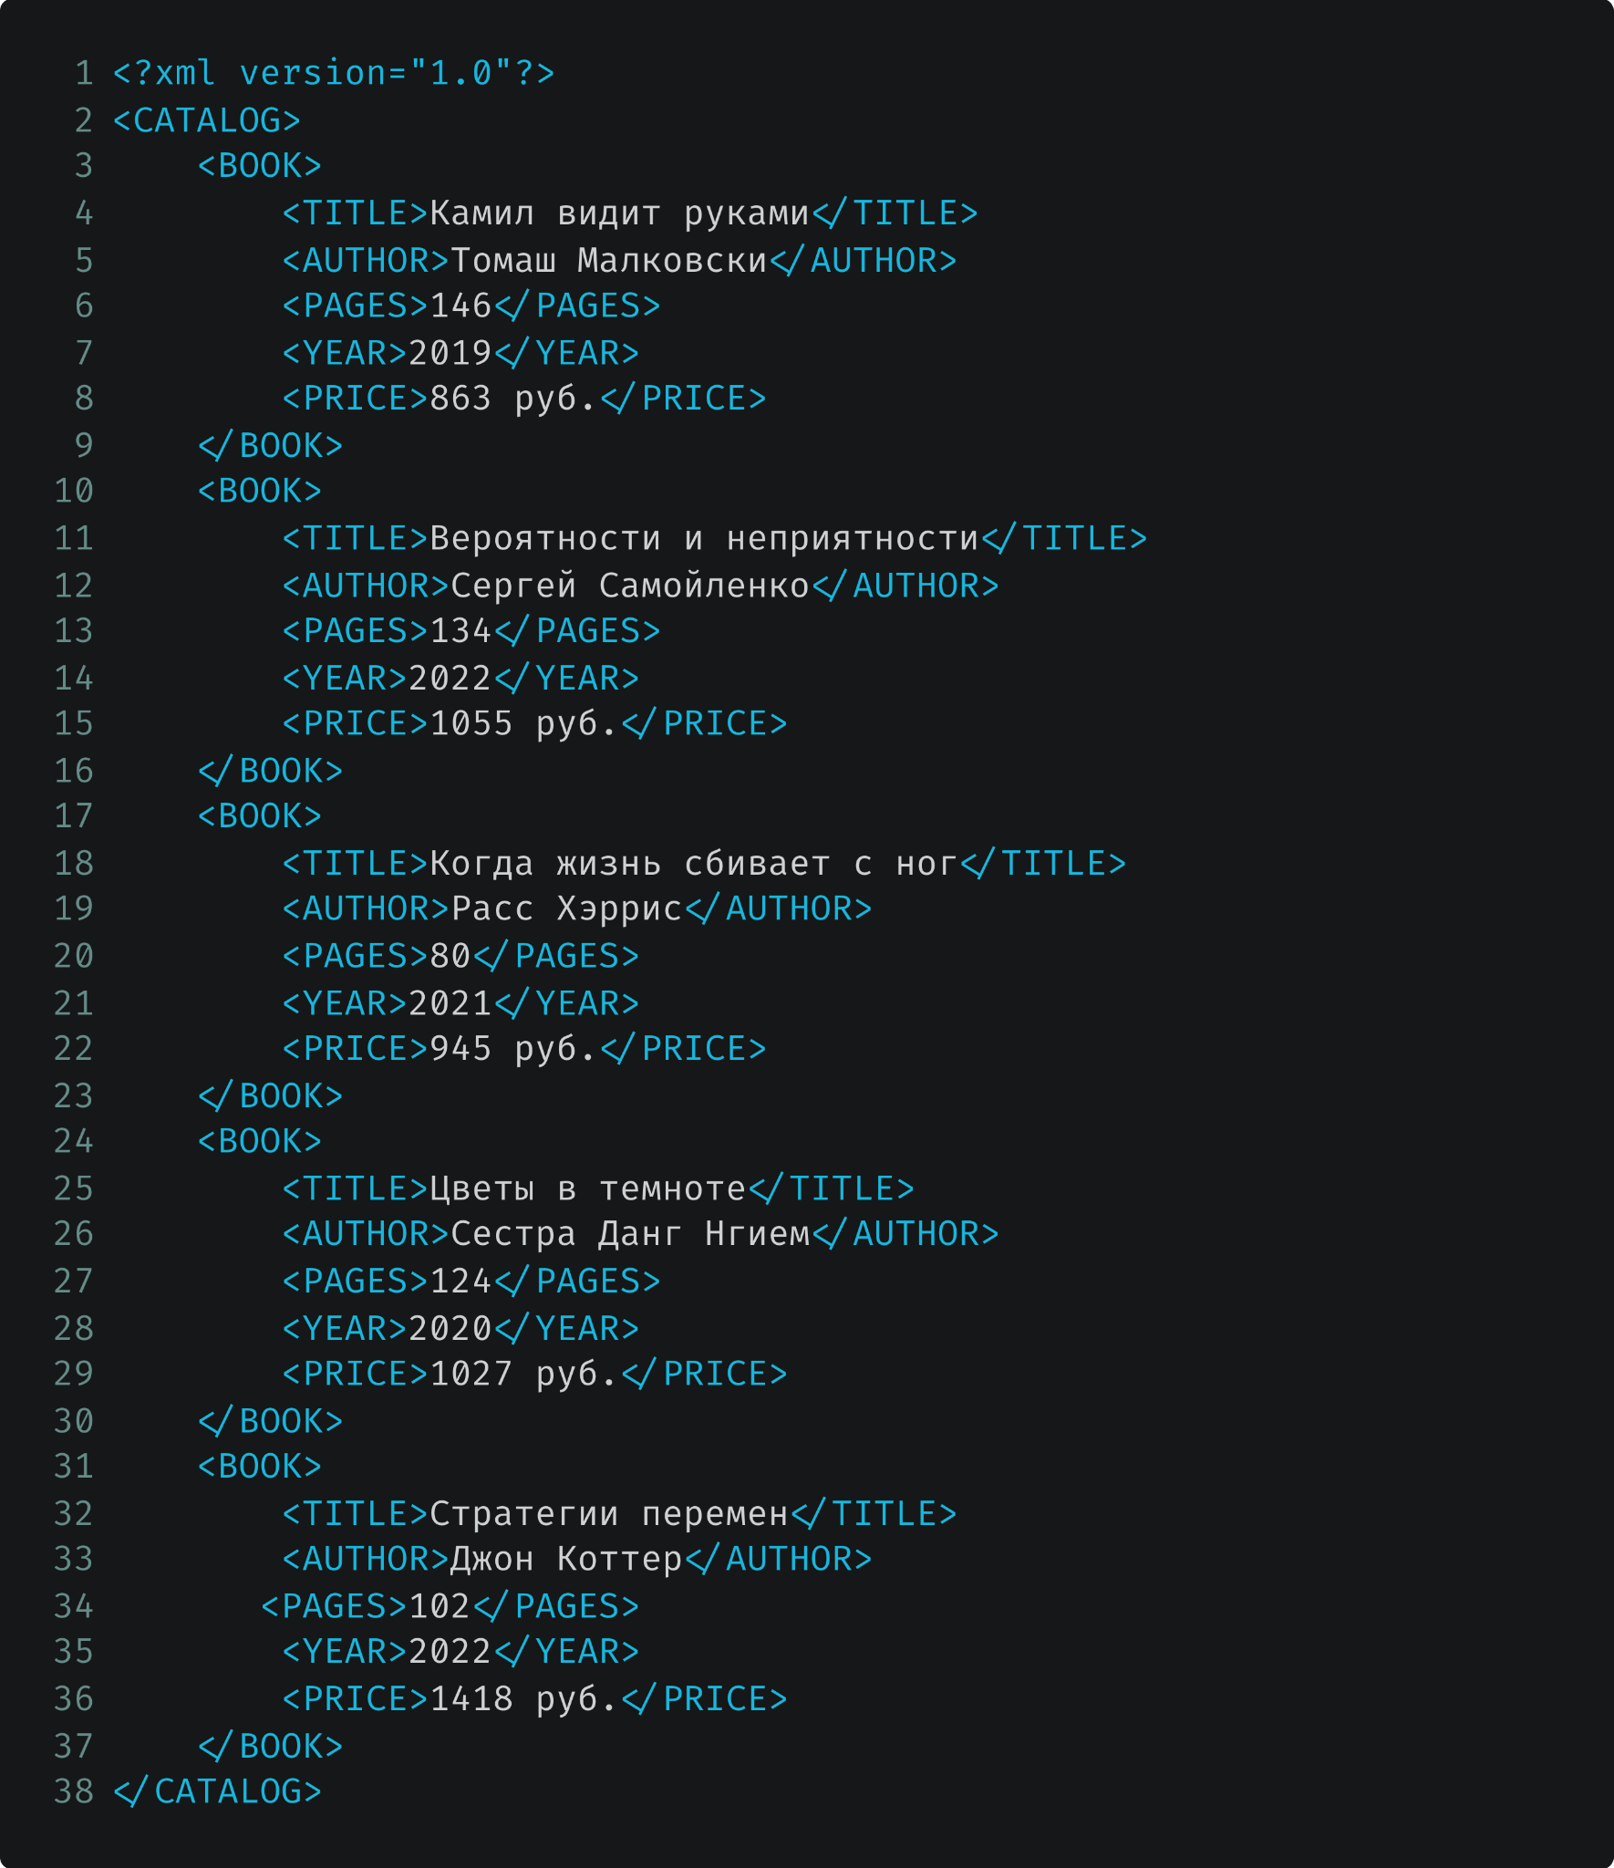
Задание 2.
Семинар 5. JSON и XML - основные формата передачи данных
Задача: создать XML-документ на основе каталога книг для сайта.
Пример, на вашем экране ➜

Slide 25

Перерыв
<<5:00->>
Семинар 5. JSON и XML - основные формата передачи данных
Notes:
Это таймер с обратным отсчетом времени. Работает только в браузере Гугл Хром с расширением SlidesTimer. Просто установи его, обнови страницу с презентацией и впиши нужное время для обратного отсчета. Очень удобная штука! Только не двигай ее, она выровнена так специально

Slide 26
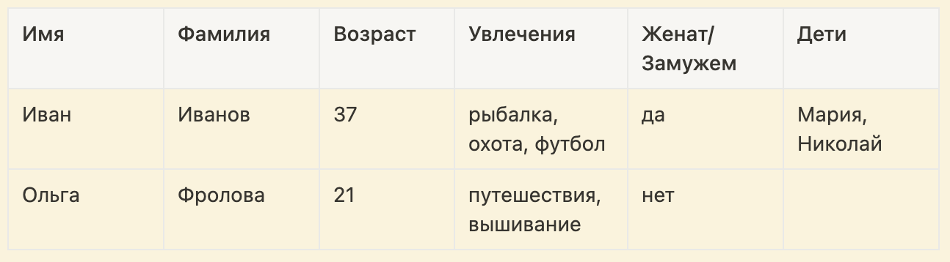
Задание 3.
Семинар 5. JSON и XML - основные формата передачи данных
Задача: создать JSON-документ на основе данных о пользователе для сайта, который содержит следующие данные:
Файл с таблицей (*.txt)
Для выполнения задания и демонстрации результата используйте онлайн-редактор https://awebanalysis.com/ru/json-parser-online/
15 минут

Slide 27
Задание 3.
<<15:00->>
Семинар 5. JSON и XML - основные формата передачи данных
Задача: создать JSON-документ на основе данных о пользователе для сайта, который содержит следующие данные:
Файл с таблицей (*.txt)
Для выполнения задания и демонстрации результата используйте онлайн-редактор https://awebanalysis.com/ru/json-parser-online/
Notes:
Это таймер с обратным отсчетом времени. Работает только в браузере Гугл Хром с расширением SlidesTimer. Просто установи его, обнови страницу с презентацией и впиши нужное время для обратного отсчета. Очень удобная штука! Только не двигай ее, она выровнена так специально

Slide 28
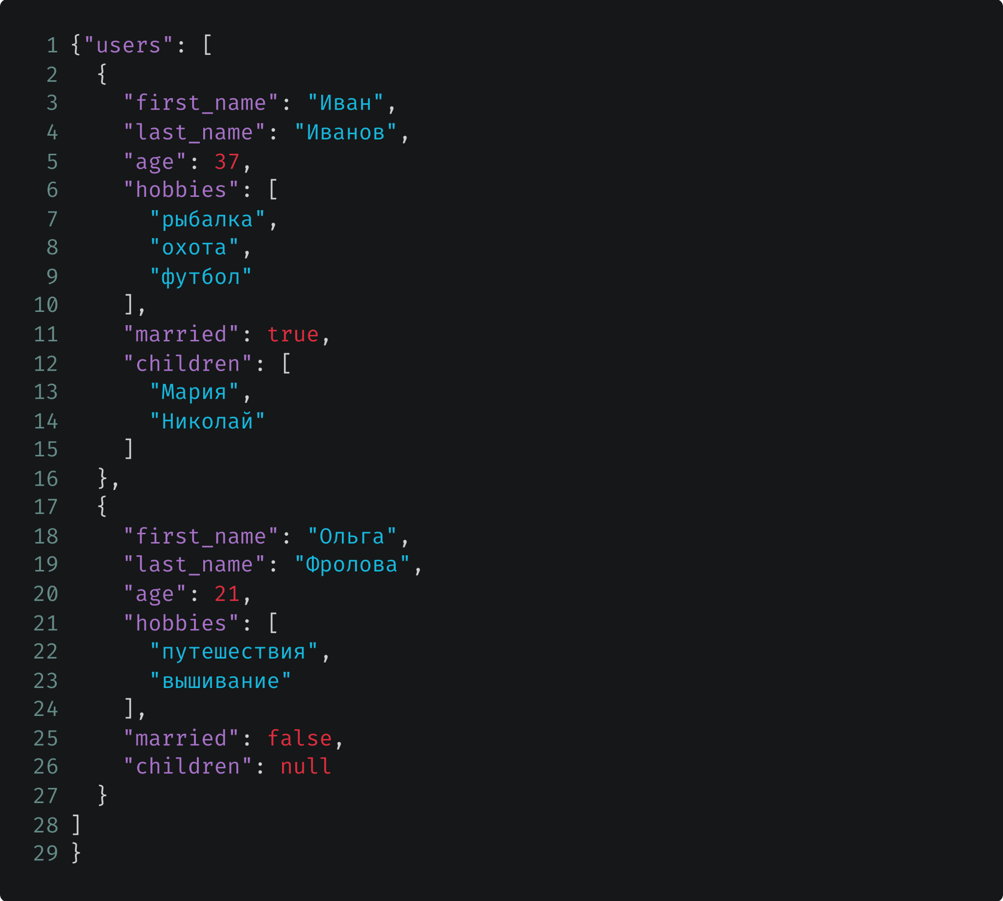
Задание 3.
Семинар 5. JSON и XML - основные формата передачи данных
Задача: создать JSON-документ на основе данных о пользователе для сайта, который содержит следующие данные:
Пример, на вашем экране ➜

Slide 29
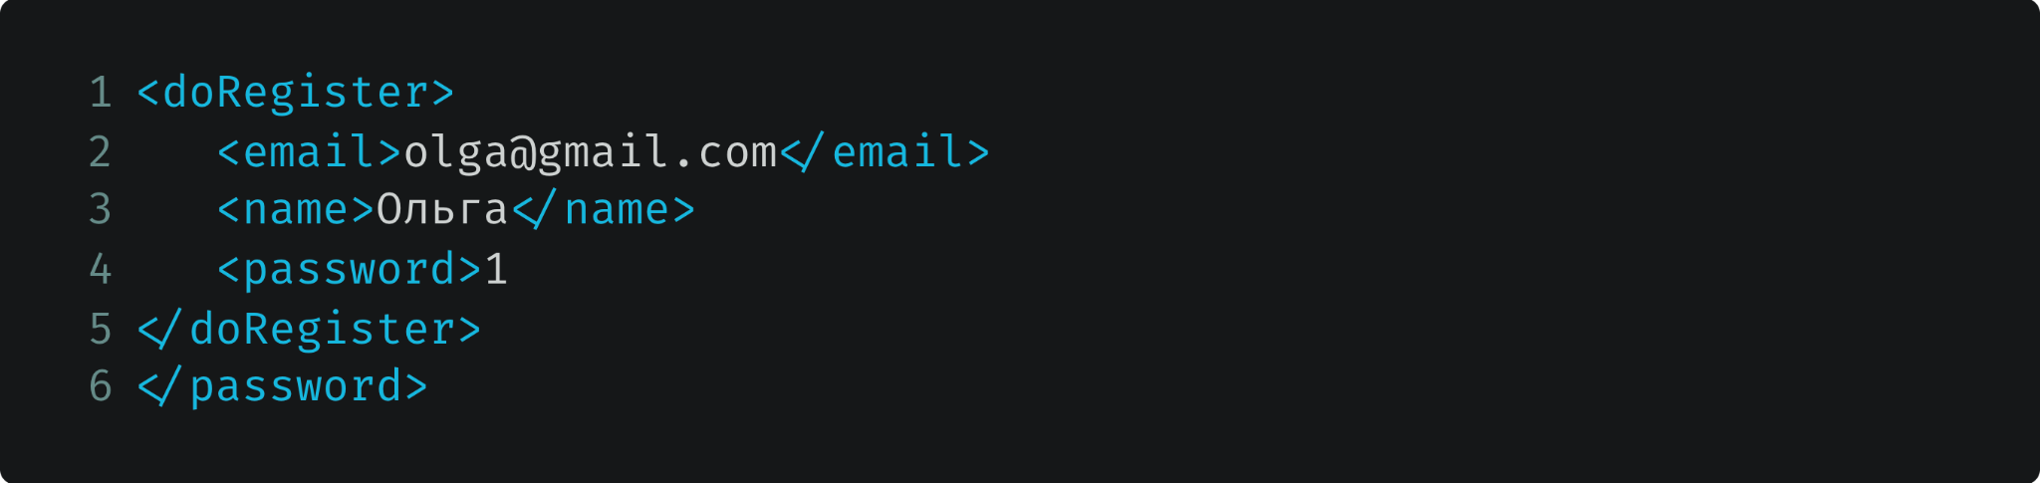
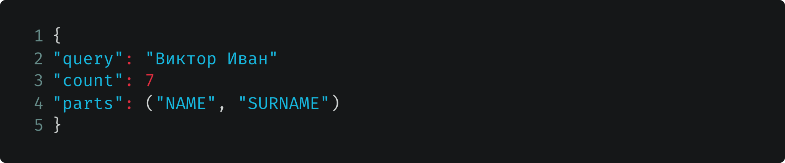
Задание 4.
Семинар 5. JSON и XML - основные формата передачи данных
Задача: проверить на Well formed
XML
JSON
5 минут

Slide 30
Задание 4.
<<05:00->>
Семинар 5. JSON и XML - основные формата передачи данных
Задача: проверить на Well formed
XML
JSON
Notes:
Это таймер с обратным отсчетом времени. Работает только в браузере Гугл Хром с расширением SlidesTimer. Просто установи его, обнови страницу с презентацией и впиши нужное время для обратного отсчета. Очень удобная штука! Только не двигай ее, она выровнена так специально

Slide 31
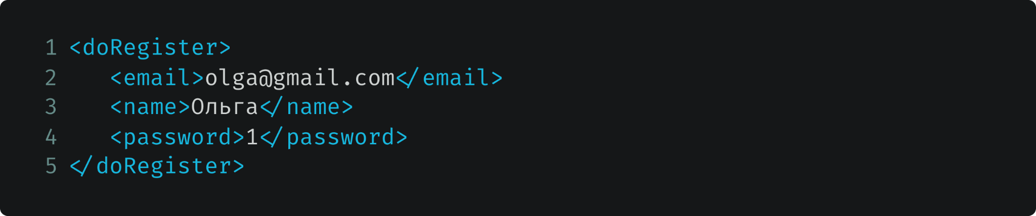
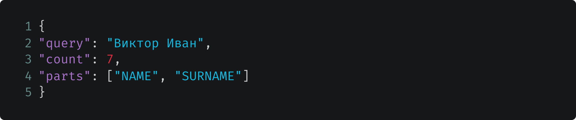
Задание 4.
Семинар 5. JSON и XML - основные формата передачи данных
Задача: проверить на Well formed
XML
JSON

Slide 32
Ваши вопросы?
Семинар 5. JSON и XML - основные формата передачи данных
Подведем итоги

Slide 33
Домашнее задание

Slide 34
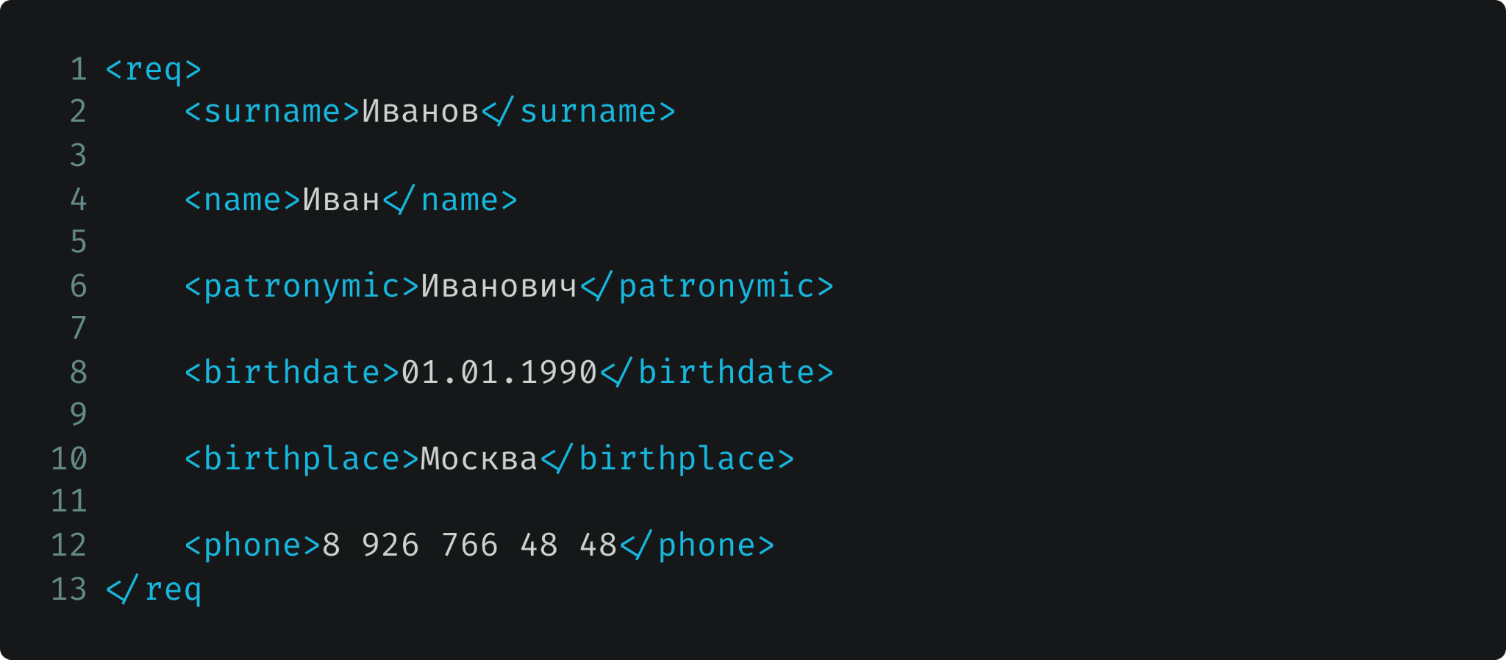

Домашнее задание
Семинар 5. JSON и XML - основные формата передачи данных
Задача №1: проверить XML на Well formed

Slide 35
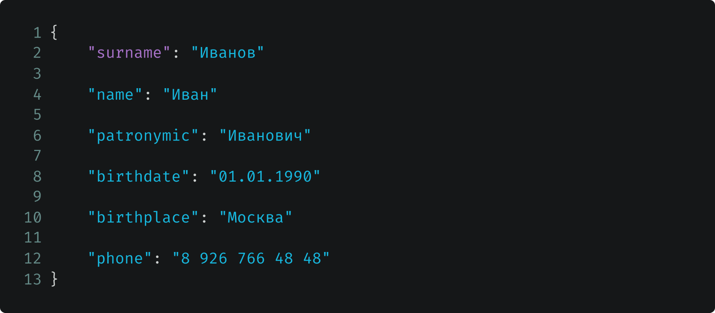
Домашнее задание
Семинар 5. JSON и XML - основные формата передачи данных
Задача №2: проверить JSON на Well formed

Slide 36
Notes:
Стандартный слайд. Не меняем его совсем. Но всегда используем в конце презентации.

